Slide 1
1ª Aula
Sólidos geométricos
(Revisões)
Relação de Euler
Agrupamento de Escolas do Forte da Casa A Prof. Isabel Silva 2020/2021

Slide 2
Relação de Euler

Slide 3
Na figura estão representados uma pirâmide quadrangular, um prisma triangular e um octaedro.
1. Completa a tabela seguinte.
Pirâmide quadrangular
$$5$$
$$5$$
$$8$$
$$10$$
Prisma triangular
$$5$$
$$6$$
$$9$$
$$11$$
Octaedro
$$8$$
$$6$$
$$12$$
$$14$$
2. Em cada um dos poliedros, que relação existe entre o número de arestas ($A$) e a soma do número de faces com o número de vértices ($F+V$)?
R: Em cada um dos poliedros, o número de arestas mais duas unidades é igual à soma do número de faces com o número de vértices.

Slide 4
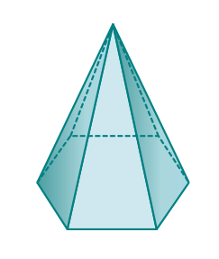
Relação de Euler
Em todos os casos, o número de faces ($F$) adicionado ao número de vértices ($V$) é igual ao número de arestas ($A$) mais duas unidades.
Esta é a relação de Euler para poliedros convexos.
$F+V=A+2$
Exemplo:
Designemos por $F$ o número de faces, por $V$ o número de vértices e por $A$ o número de arestas da Pirâmide hexagonal.
$F=7$
$$V=7$$
$$A=12$$
Observamos que: $7+7=12+2$

Slide 5
Vídeo “Relação de Euler” – Escola Virtual
https://app.escolavirtual.pt/lms/playerteacher/resource/798008/E?se=&seType=&coId=2733999&bkid=19005874

Slide 6
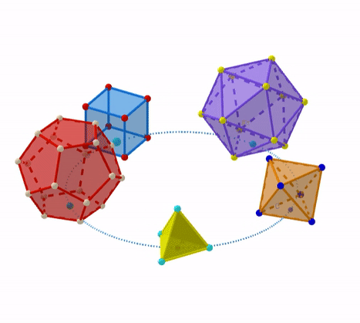
Vou Aplicar…

Slide 7
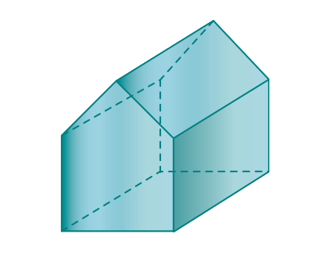
1. Verifica a relação de Euler no poliedro convexo da figura seguinte.
Resolução:
Número de faces: $7$
Número de vértices: $10$
Número de arestas: $15$
Logo,
$$7+10=15+2$$
que verifica a relação de Euler.

Slide 8
2. Um poliedro convexo tem $10$ arestas e $5$ vértices.
Determina, utilizando a relação de Euler, o número de faces.
Resolução:
Sendo
$$F+V=A+2$$
então
$$F+5=10+2$$
Isto é,
$$F+5=12$$
Ou seja,
$$F=7$$
R: O poliedro tem $7$ faces.

Slide 9
3. Num poliedro convexo, o número de faces é $8$ e o número de vértices é $12$.
Determina, utilizando a relação de Euler, o número de arestas.
Resolução:
Sendo
$$F+V=A+2$$
então
$$8+12=A+2$$
Isto é,
$$20=A+2$$
Ou seja,
$$A=18$$
R: O poliedro tem $18$ arestas.

